Slide 1
CLEAN CODE

Slide 2
NỘI DUNG TRÌNH BÀY
OBJECT AND DATA STRUCTURES
ERROR HANDLING
BOUNDARIES
UNITS TEST
CLASSES
EMERGENCE
SMELL HEURISTIC

Slide 3
Object and Data Structures
Nội Dung Chính
Data Abstraction
Data/Object Anti-Symmetry
The Law of Demeter
Train Wrecks
Hybrids
Data Transfer Objects

Slide 4

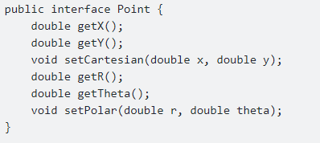
Object and Data Structures
Data Abstraction
Ta xét VD sau:

Slide 5
Object and Data Structures
Data Abstraction
Cả đều đại diện cho dữ liệu của một điểm trên mặt phẳng.
Nhưng điểm khác nhau giữa chúng là một cái phơi bày việc thực hiện một cái kia hoàn toàn che dấu nó.
Ở Class thứ nhất.
Một lớp không chỉ đơn giản là đẩy các biến của nó ra thông qua getters và setters. Thay vào đó, nó phơi bày các giao diện trừu tượng cho phép người dùng thao tác bản chất của dữ liệu mà không cần phải biết việc thực hiện.

Slide 6
Object and Data Structures
Data/Object Anti-Symmetry
Từ VD cũ ta có thể thấy sự khác biệt giữa Object và Data Strustures: Các đối tượng ẩn dữ liệu và phơi bày các chức năng hoạt động trên dữ liệu đó. Cấu trúc dữ liệu phơi bày dữ liệu và không có các chức năng có ỹ nghĩa.
→ Đó là những đối lập ảo nhưng mang những ỹ nghĩa sâu rộng.

Slide 7
Object and Data Structures
Data/Object Anti-Symmetry
Procedural Shape
public class Square {
public Point topLeft;
public double side; }
public class Geometry {
public double area(Object shape) {
if (shape instanceof Square) {
Square s = (Square)shape; return s.side * s.side;
}
}

Slide 8
Object and Data Structures
Data/Object Anti-Symmetry
Nhìn vào VD trên nếu ta thêm một hàm perimeter() được thêm vào Geometry. Thì các shape classes không bị ảnh hưởng. Bất kì lớp nào khác phụ thuộc vào shape classes cũng sẽ không bị ảnh hưởng.
Nhưng nếu ta thêm một shape thì phải thay đổi thì phải thay đổi tất cả chức năng trong Geometry để đối phó với nó.

Slide 9
Object and Data Structures
Data/Object Anti-Symmetry
Bây giờ hãy xem xét giải pháp hướng đối tượng:
Polymorphic Shapes
public class Square implements Shape {
private Point topLeft;
private double side;
public double area() {
return side*side;
}
}
public class Circle implements Shape {
private Point center;
private double radius;
public final double PI = 3.1415;
public double area() {
return PI * radius * radius;
}
}

Slide 10
Object and Data Structures
Data/Object Anti-Symmetry
Procedural code (code sử dụng cấu trúc dữ liệu) giúp dễ dàng thêm các chức năng mới mà không thay đổi cấu trúc dữ liệu hiện có. Mặt khác, code hướng đối tượng giúp dễ dàng thêm các lớp mới mà không thay đổi các chức năng hiện có.
Procedural code làm cho việc thêm cấu trúc dữ liệu mới trở nên khó khăn vì tất cả các chức năng phải thay đổi. Mã code hướng đối tượng làm cho việc thêm các hàm mới trở nên khó khăn vì tất cả các lớp phải thay đổi

Slide 11
Object and Data Structures
The Law of Demeter
Một đối tượng không nên phơi bày cấu trúc bên trong của nó thông qua các bộ truy cập bởi vì làm như vậy là để lộ, thay vì che giấu, cấu trúc bên trong của nó.
Chính xác hơn, Luật Demeter nói rằng một phương thức f của lớp C chỉ nên gọi các phương thức sau:
C
Một đối tượng được tạo bởi f
Một đối tượng được truyền dưới dạng đối số cho f
Một đối tượng được giữ trong biến thể của C. Phương thức không được gọi các phương thức trên các đối tượng được trả về bởi bất kỳ hàm nào được phép. Nói cách khác, nói chuyện với bạn bè, không nói chuyện với người lạ.

Slide 12
Object and Data Structures
Train Wrecks
Ta có VD
Loại mã này được gọi là “Xác tàu hỏa” Vì nó trông giống như một loạt các toa tầu được ghép nối. Các chuối như này thường được xem là cẩu thả và lên tránh.

Slide 13
Object and Data Structures
Hybrids
Sự nhầm lẫn này đôi khi dẫn đến các cấu trúc lai không may là một nửa đối tượng và một nửa cấu trúc dữ liệu.
Các loại lai này làm cho việc thêm các chức năng mới trở nên khó khăn nhưng cũng khiến việc thêm các cấu trúc dữ liệu mới trở nên khó khăn. Tránh tạo ra chúng.

Slide 14
Object and Data Structures
Data Transfer Objects
Dạng tinh túy của cấu trúc dữ liệu là một lớp có các biến công khai và không có hàm. Điều này đôi khi được gọi là một đối tượng truyền dữ liệu, hoặc DTO.

Slide 15
Object and Data Structures
Conclusion
Cấu trúc dữ liệu (data structure) phơi bày dữ liệu và không có hành vi đáng kể. Điều này giúp dễ dàng thêm các hành vi mới vào các cấu trúc dữ liệu (data structure) hiện có nhưng làm cho việc thêm cấu trúc dữ liệu (data structure) mới vào các chức năng hiện có trở nên khó khăn.
Các nhà phát triển phần mềm giỏi hiểu những vấn đề này mà không ảnh hưởng và chọn cách tiếp cận tốt nhất cho công việc trong tay.

Slide 16
Error Handling
Use Exceptions Rather Than Return Codes
public void sendShutDown() {
DeviceHandle handle = getHandle(DEV1);
if (handle != DeviceHandle.INVALID) {
DeviceRecord record = retrieveDeviceRecord(handle);
} else {
logger.log("Invalid handle for: " + DEV1.toString());
}
}

Slide 17
Error Handling
Use Exceptions Rather Than Return Codes
Chúng ta cùng xem đoạn code sau:
public void sendShutDown() {
try {
tryToShutDown();
} catch (DeviceShutDownError e) { logger.log(e); }
}

Slide 18
Error Handling
Write Your Try-Catch-Finally Statement First
Try - tương tự Transactions trong khi làm việc với Databases Catch - tương tự rollback, tức đoạn mã trong try không xảy ra, không được thực thi.
Finally-Thực hiện tất câu lệnh trong nó cho dù có hay không exception được bắt. Sử dụng try-catch-finally là một cách tốt để bắt đầu viết code khi bạn đang viết code và ném đi những ngoại lệ. Điều này giúp chúng ta định nghĩa được những gì mà người dùng nên mong đợi, không vấn đề gì xảy ra đối với các đoạn code ở trong try.

Slide 19
Error Handling
Use Unchecked Exceptions
Trong nhiều năm, các lập trình viên Java đã tranh luận về lợi ích và trách nhiệm của các ngoại lệ được kiểm tra. Khi các ngoại lệ được kiểm tra được giới thiệu trong phiên bản đầu tiên của Java, chúng có vẻ như là một ý tưởng tuyệt vời.
Checked : là các ngoại lệ được kiểm tra tại thời điểm biên dịch (compile).
Unchecked : là các ngoại lệ không được kiểm tra tại thời điểm biên dịch (compile).

Slide 20
Error Handling
Provide Context with Exceptions
Mỗi trường hợp ngoại lệ ta nên cung cấp ngữ cảnh để xác định nguồn gốc và vị trí của lỗi.
Ta nên tạo một thông điệp báo lỗi và truyền cho chúng với ngoại lệ của chương trình bắn ra. Đề cập đến các hành động gây ra lỗi và loại lỗi.

Slide 21
Error Handling
Don't Return Null
Khi chúng ta trả về null, chúng ta tự tạo công việc cho bản thân và thêm vấn đề cho người gọi nó.
Ta có đoạn code sau:
List<Employee> employees = getEmployees();
if (employees != null) {
for(Employee e : employees) {
totalPay += e.getPay();
}
}

Slide 22
Error Handling
Don't Return Null
Bây giờ getEmployees có thể trả về null, nhưng nó có cần thiết phải làm như vậy không? Nếu chúng ta thay đổi getEmployees rằng nó trả về một danh sách rỗng, chúng ta có thể clean code như sau:

Slide 23
Error Handling
Don't Return Null
for(Employee e : employees) {
totalPay += e.getPay();
}
public List<Employee> getEmployees() {
if( .. there are no employees .. ) { return Collections.emptyList();
}
return // Trả về một danh sách xác định trước không thay đổi trong Java
}

Slide 24
Error Handling
Don't Pass Null
Trả về null là không tốt nhưng nếu chúng ta vượt qua nó còn tồi tệ hơn
public double xProjection(Point p1, Point p2) {
return (p2.x – p1.x) * 1.5; } …
}
Điều gì sẽ sảy ra nếu nếu đi qua một tham số null.

Slide 25
Error Handling
Don't Pass Null
Chúng ta sẽ có một NullPointerException. Sửa chữa lại:
public double xProjection(Point p1, Point p2) {
if (p1 == null || p2 == null) {
throw InvalidArgumentException( "Invalid argument for MetricsCalculator.xProjection");
}
return (p2.x – p1.x) * 1.5;
}

Slide 26
Error Handling
Conclusion
Code sạch là code có thể dễ đọc được,ngắn gọn, nhưng nó cũng cần phải mạnh mẽ. Đây không phải là điều mâu thuẫn. Chúng ta có thể viết code sạch và mạnh mẽ nếu chúng ta thấy được xử lý lỗi là một mối quan tâm riêng, đôi khi có thể xem nó như không phụ thuộc với logic cơ bản của chúng ta.

Slide 27
BOUNDARIES
Đôi khi có những dự án ta phải mua các package của bên thứ 3 hoặc sử dụng Open Source.

Slide 28
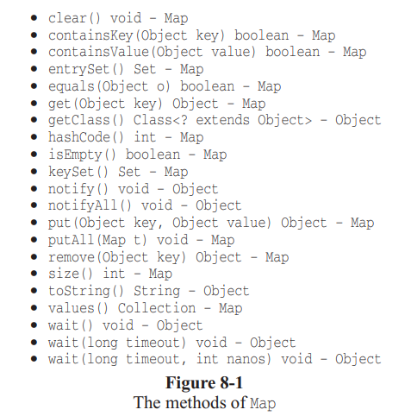
BOUNDARIES

Slide 29
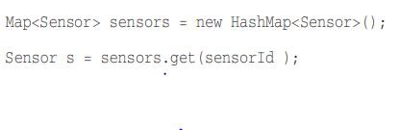
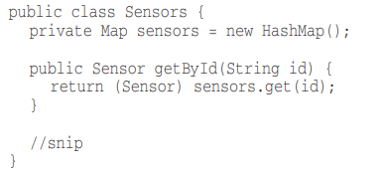
BOUNDARIES

Slide 30
UNIT TESTS
1. TDD là gì ?
Là một quy trình lập trình, trong đó bao gồm nhiều giai đoạn nhỏ lặp đi lặp lại, mỗi giai đoạn bao gồm các bước:
Viết các bài kiểm thử
Viết mã nguồn
Tái cấu trúc mã nguồn

Slide 31
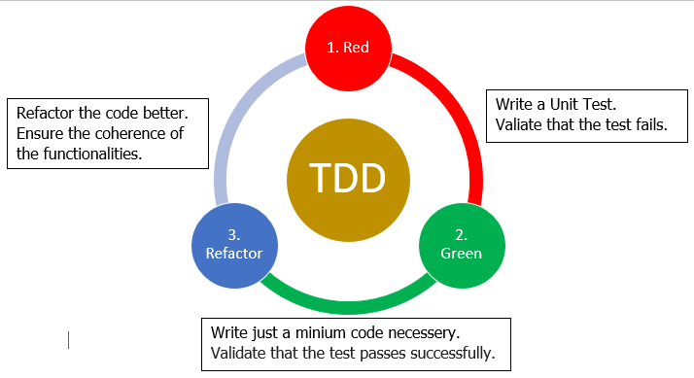
UNIT TESTS
Vòng thực thi của TDD
Viết test:
Viết mã nguồn
Tái cấu trúc mã nguồn

Slide 32
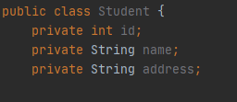
CLASSES
1. Class Organization
Class nên bắt đầu với một danh sách các biến.

Slide 33
CLASSES
2. Classes Should Be Small
Nguyên tắc 1: Class nên nhỏ
Nguyên tắc 2: Class nên nhỏ hơn nữa

Slide 34
CLASSES
3. Single Reponsibility Principle
Mỗi lớp chỉ nên chịu trách nhiệm về một nhiệm vụ cụ thể nào đó mà thôi.

Slide 35
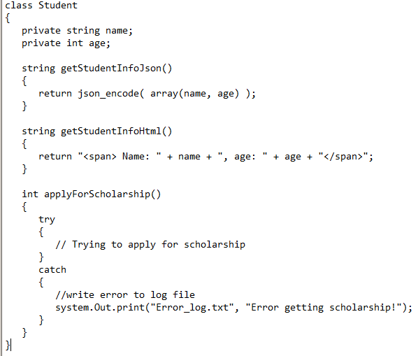
CLASSES
3. Single Reponsibility Principle

Slide 36
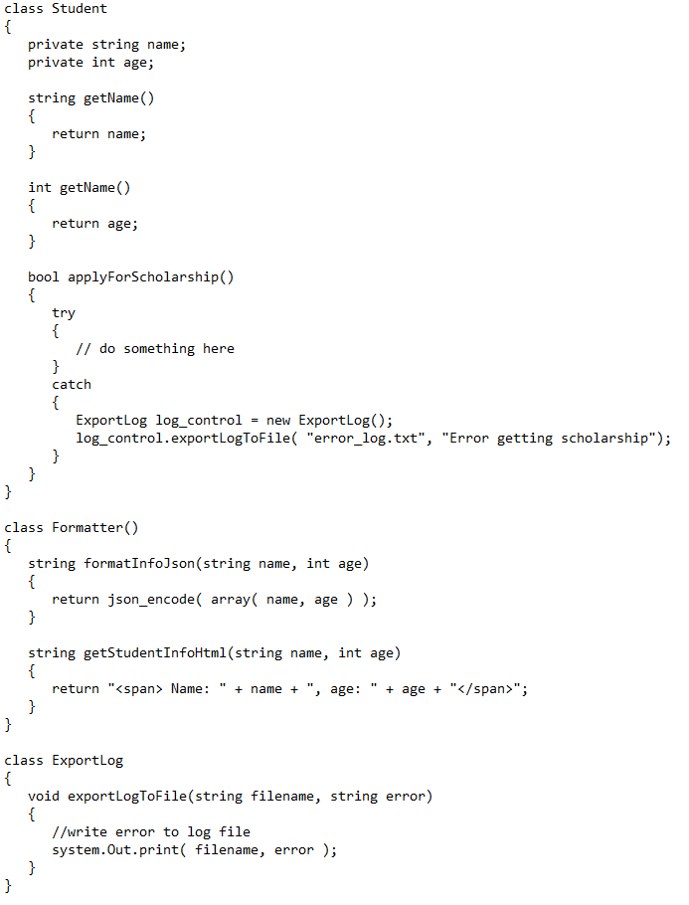
CLASSES
3. Single Reponsibility Principle

Slide 37
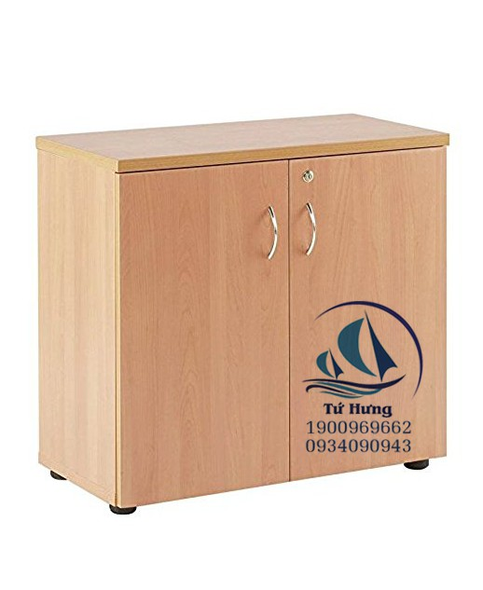
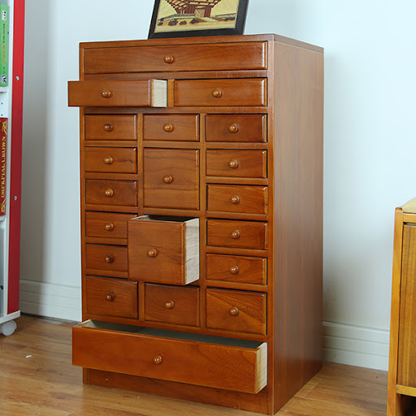
CLASSES
3. Single Reponsibility Principle

Slide 38
CLASSES
4. Organizing for Change
Mỗi sự thay đổi đều dẫn đến rủi ro về phần còn lại của hệ thống không còn hoạt động như dự định

Slide 39
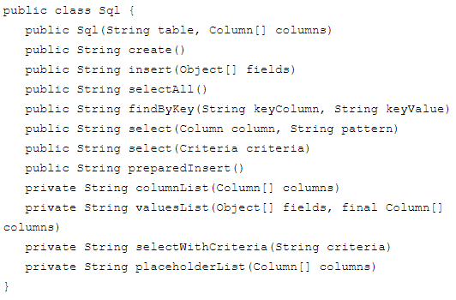
CLASSES
4. Organizing for Change

Slide 40
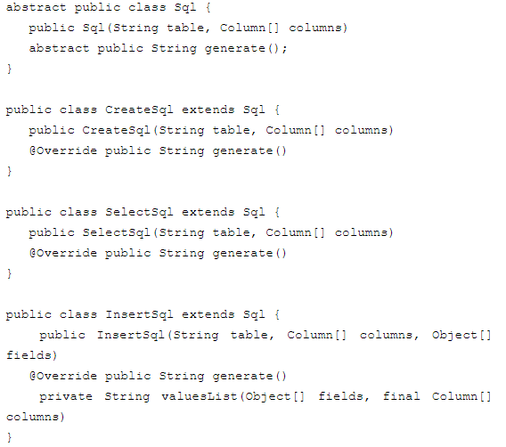
CLASSES
4. Organizing for Change

Slide 41
EMERGENCE
Simple Design Rule 1: Runs All The Tests
Simple Design Rule 2: No Duplication
Simple Design Rule 3: Expressive
Simple Design Rule 4: Small

Slide 42
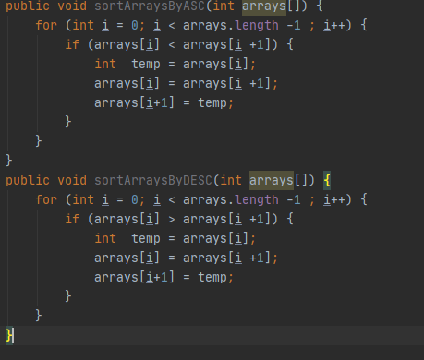
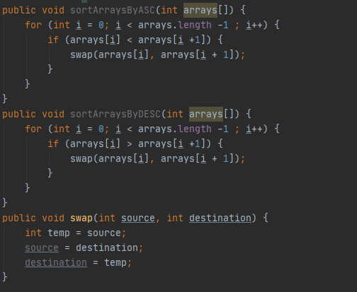
EMERGENCE
Simple Design Rule 2: No Duplication

Slide 43
EMERGENCE
Simple Design Rule 3: Expressive
Code cần thể hiện rõ ý định của người viết.

Slide 44
EMERGENCE
Simple Design Rule 4: Small
Project không nên có những phần mà bạn không cần.

Slide 45
SMELL HEURISTICS
Đặt tên vô nghĩa
Phương thức quá dài
Lớp quá dài
Phương thức xử lý quá nhiều việc
Phương thức có quá nhiều tham số
Lạm dụng quá nhiều ghi chú (comment) trong code
Code bị trùng lặp
Sử dụng các giá trị magic

Slide 46


